Slide 1
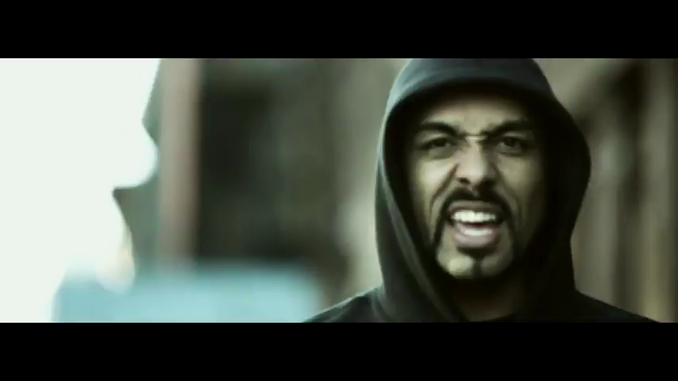
Unete a mi bando
los políticos no saben dimitir(demissioner)
la crisis,
recortan gastos (depenses), en lo social
siguen fabricando balas/gastan más en seguridad,/ponen más cámarasDame un
bancos suben /se hacen ricos, con nuestra pasta (fric)
Dame un empleo y una casa
todos queremos pan tiran migajas (miettes)
y se rien viéndonos pelear
las cosas cambian cuando el pueblo se une y está cabreado (en rogne)
yo propongo un juego nuevo, dejar las migas y asaltar (prendre d’assaut) la panadería
que sea difícil no implica que sea imposible que sea imposible no implica que vaya a rendirme (me rendre)

Slide 2
En el primer párrafo el rapper habla de..
Para él los responsables son…
Los poderosos (puissants) gastan en…
Especulan con
El pueblo pide…./ la gente está
La unica solución es …Finalmente en el estribillo (refrain) invita a que

Slide 3
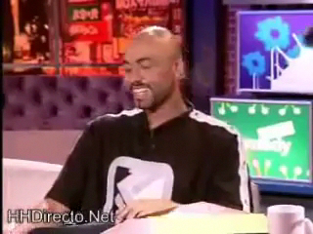
Entrevista
El periodista compara a los raperos con
los cantautores de los años 60
(quehacían canciones por la democracia) porque
Para El Chojin la música debe ser .
El dice que los raperos son la ….
Porque dan …..
En los institutos…

